Slide 1
【组织人事】模块用户手册

Slide 2
CONTENTS
目录
1
  系统概述
2
  组织管理
3
员工信息
4
异动管理
5
员工自助

Slide 3
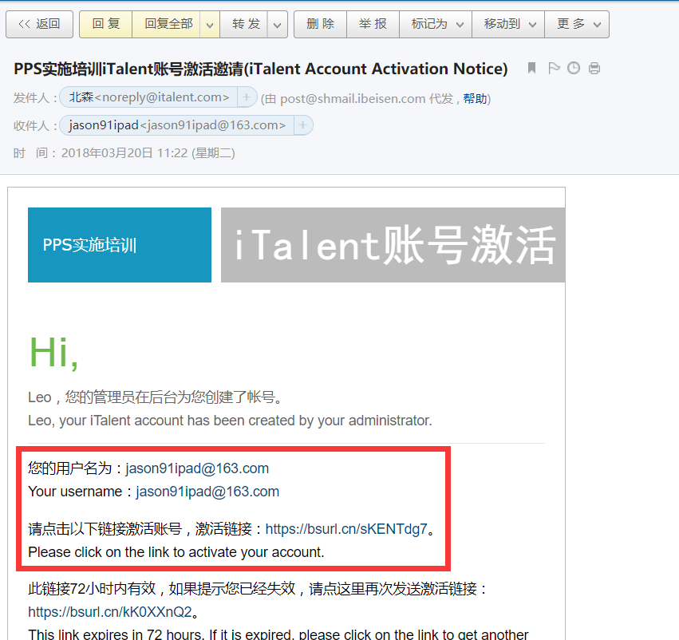
激活账号
系统概述
邮箱中会收到邀请激活账号的邮件
激活账号
用户登录
首页介绍
点击激活链接进行账号激活

Slide 4
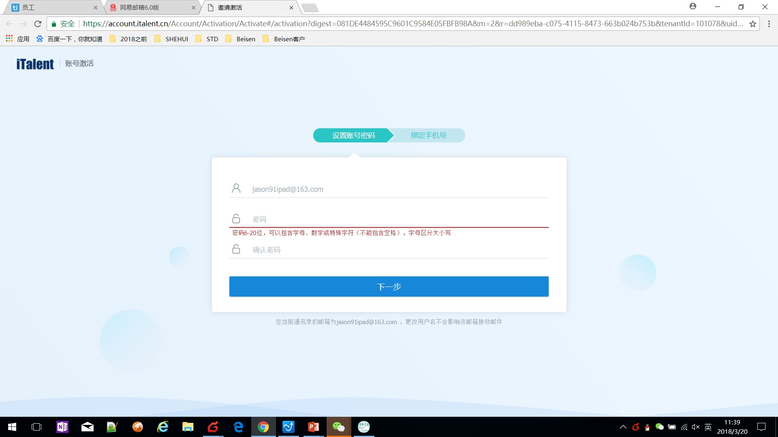
激活账号
浏览器：按网页提示设定个人登陆密码
系统概述
激活账号
用户登录
首页介绍

Slide 5
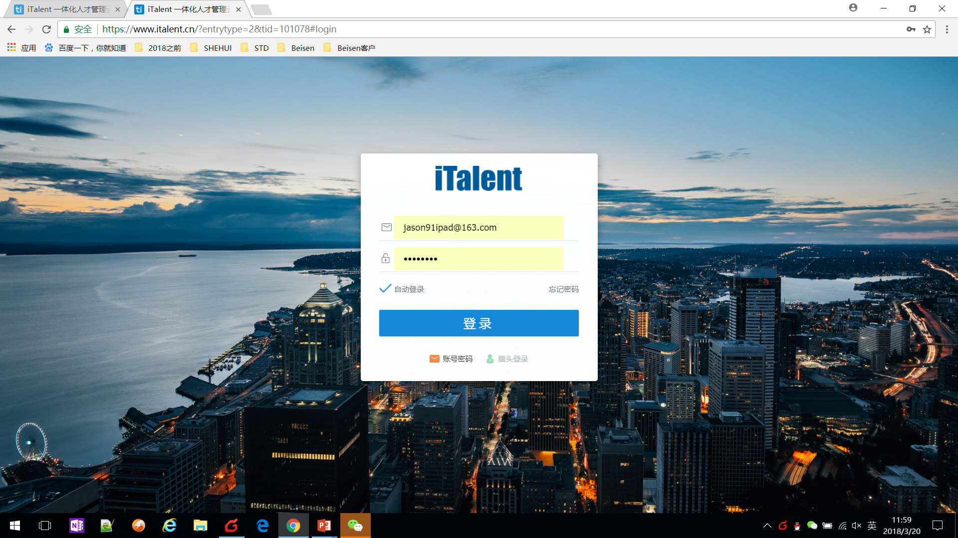
用户登录
系统访问地址： http://www.italent.cn/
浏览器：建议使用 Chrome45以上版本
系统概述
激活账号
用户登录
首页介绍
忘记密码：用户初始化密码/忘记密码，可以通过这里获取，系统会发送至登录邮箱密码重置的链接

Slide 6
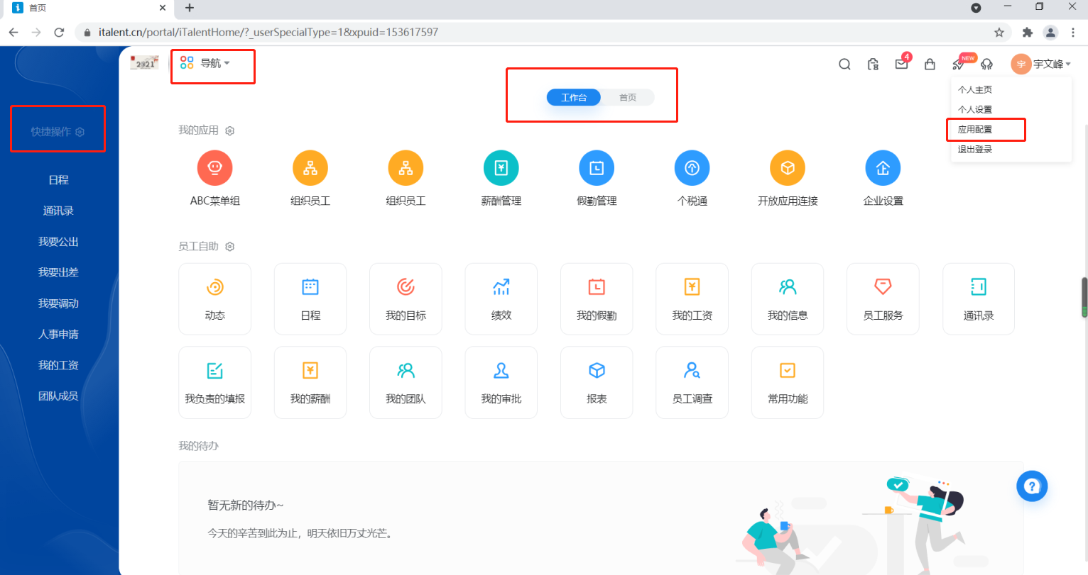
总体介绍
iTalent首页：个人工作台、首页；常用应用快捷入口；消息代办，管理后台入口
系统概述
激活账号
应用导航
用户登录
快键
进入后台管理页
工作台与首页
显示切换
工具栏：搜索、产品列表入口、消息中心提醒、待办提醒、个人相关设置、退出
首页介绍

Slide 7
CONTENTS
目录
1
  系统概述
2
  组织管理
3
员工信息
4
异动管理
5
员工自助

Slide 8
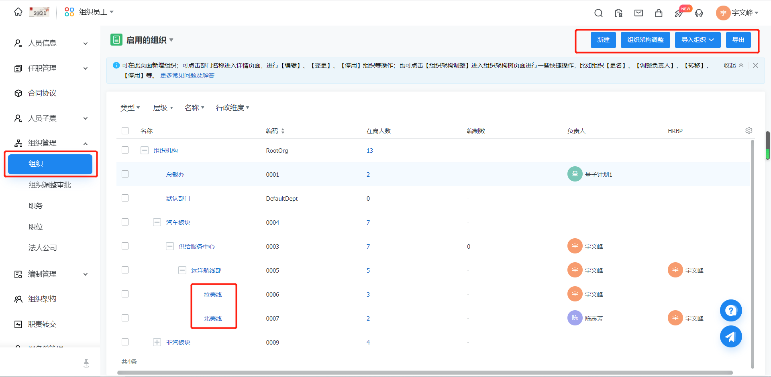
组织管理
路径：组织员工-组织管理-组织
业务说明：组织信息的查询，组织新建
组织管理
组织管理
切换组织分类：启用、停用、全部
组织调整
常用筛选条件：例如根据组织类型、名称、编码等
法人公司
点击组织名称可以进入查看组织详情
组织架构图
日常的组织新建、调整及导入导出

Slide 9
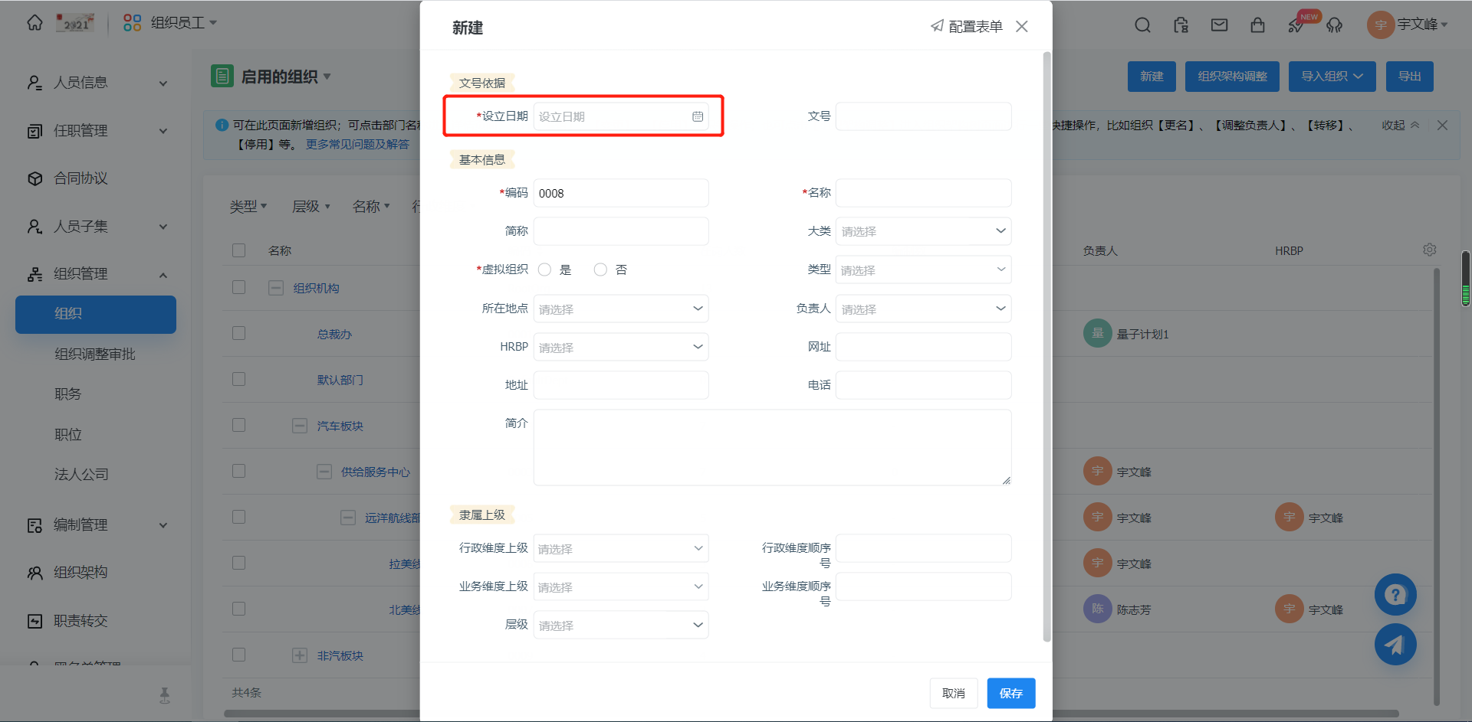
组织管理
路径：组织员工-组织管理-组织
业务说明：组织信息的查询，组织新建
组织管理
组织管理
组织调整
组织具有时间轴特性，注意日期的选择：按实际/早于成立日期设定。
法人公司
组织架构图

Slide 10
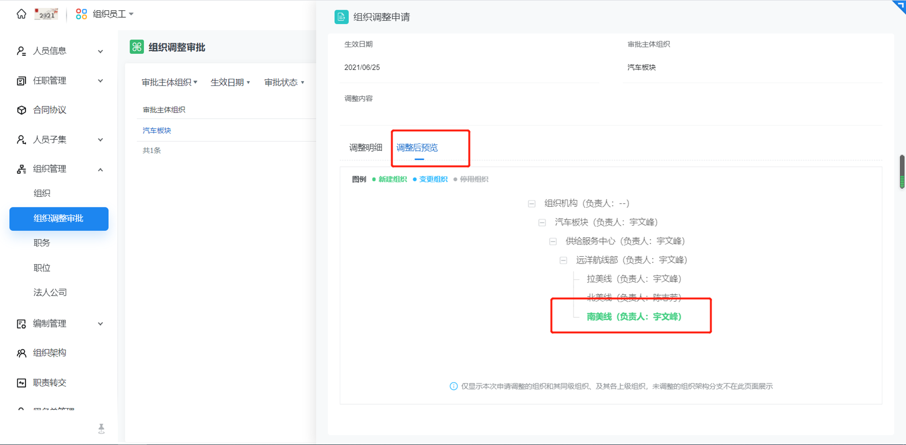
组织调整
路径：组织员工-组织管理-组织调整审批
业务说明：组织的新建、调整、停用可支持走审批流
组织管理
组织管理
组织调整
法人公司
审批完成后，按照设置的生效时间自动回写至组织单元
组织架构图

Slide 11
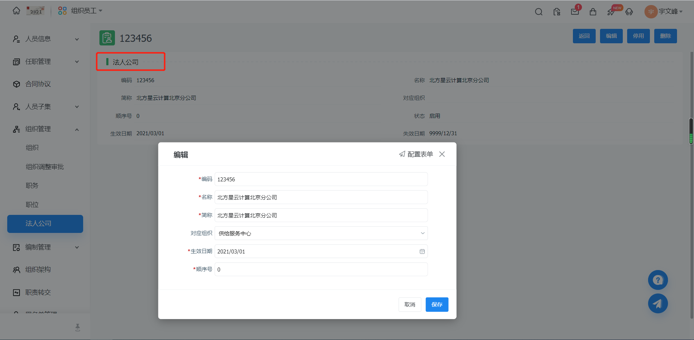
法人公司
路径：组织员工-组织管理-法人公司-新建
业务说明：新建法人公司信息
组织管理
组织管理
组织调整
目前法人公司会在员工合同维护中使用
法人公司
组织架构图

Slide 12
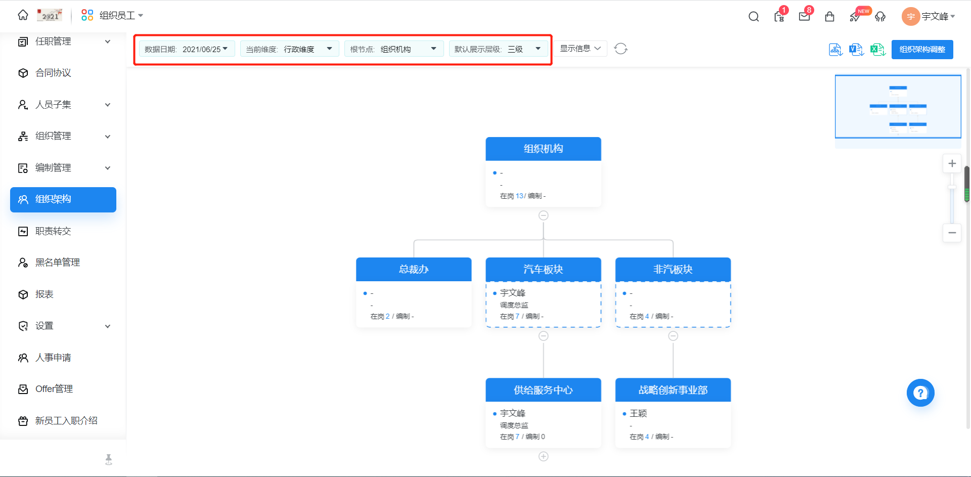
组织架构图
路径：组织员工-组织架构
业务说明：HR或部门负责人需要查看企业的组织架构
组织管理
组织管理
组织调整
通过时间、层级维度暂时组织架构图
法人公司
组织架构图

Slide 13
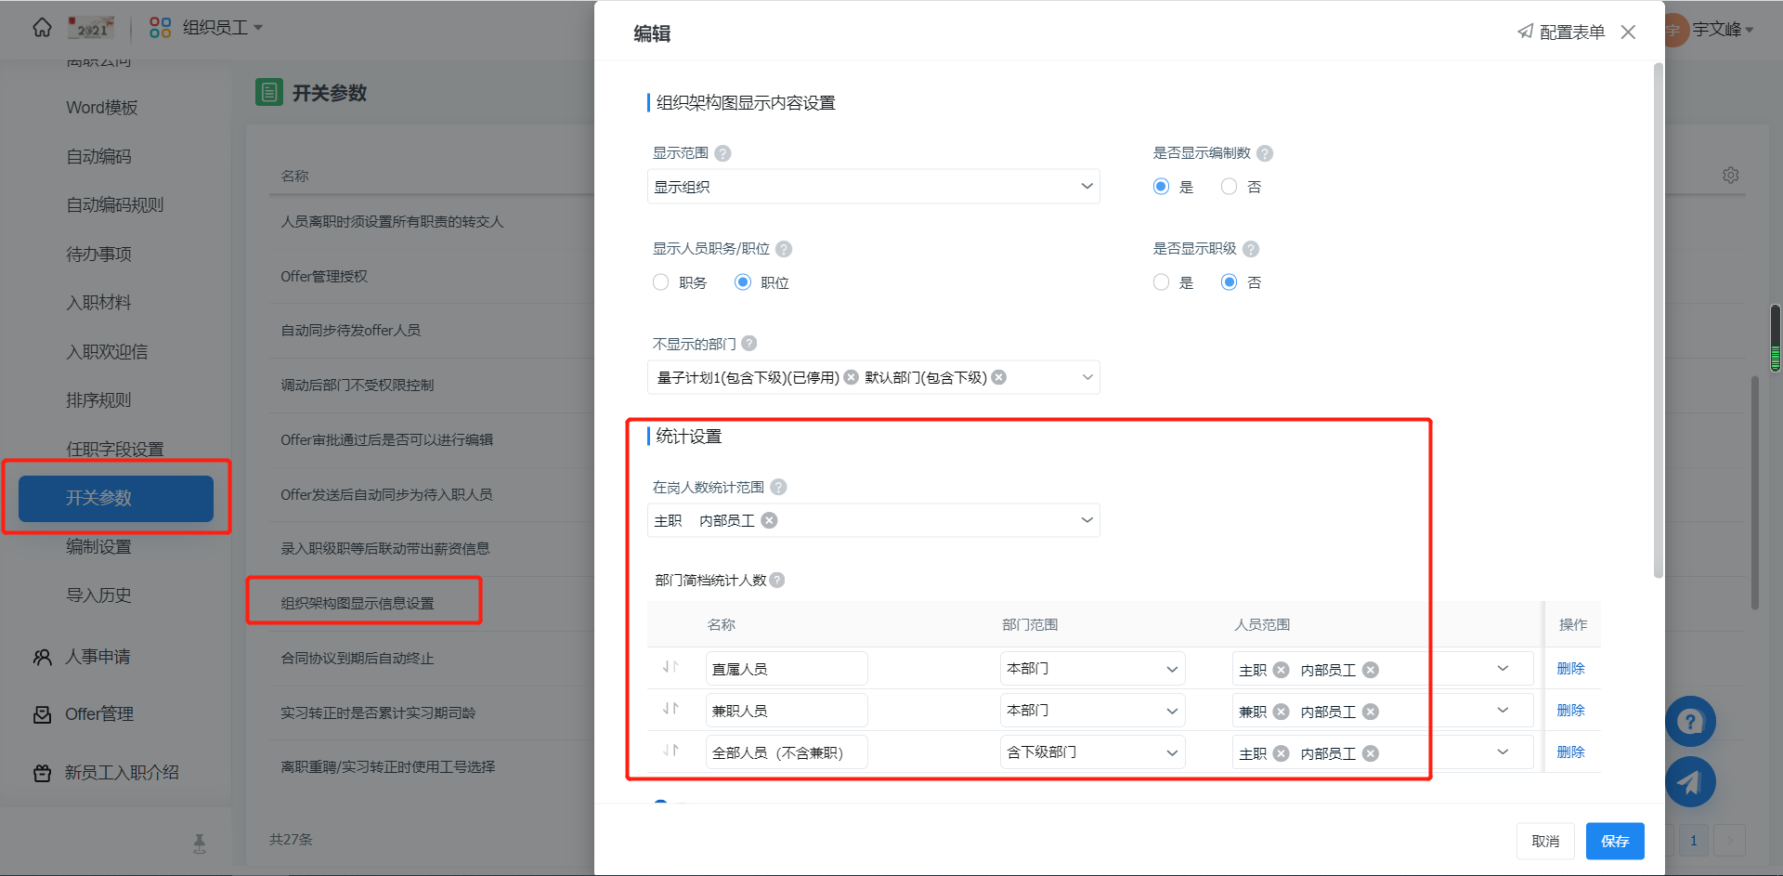
组织架构图
路径：设置-开关参数
业务说明：开关参数设置组织架构图的显示项
组织管理
组织管理
组织调整
可配置组织架构图的显示元素、统计条件
法人公司
组织架构图

Slide 14
CONTENTS
目录
1
  系统概述
2
  组织管理
3
员工信息
4
异动管理
5
员工自助

Slide 15
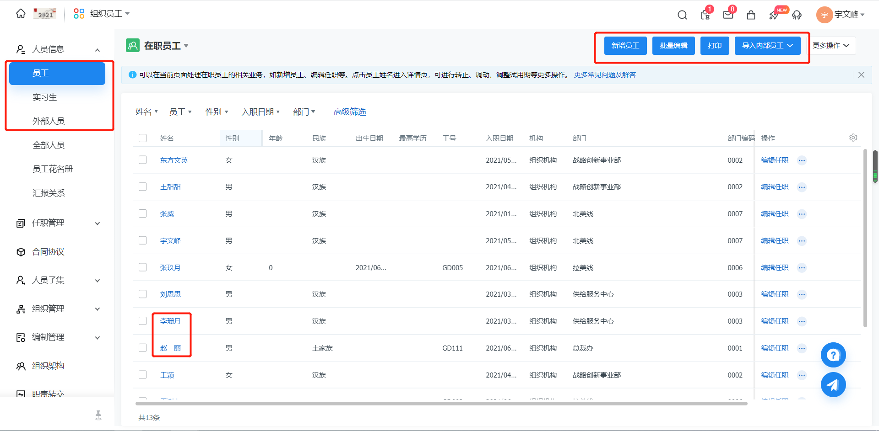
内部员工
员工信息
路径：组织员工-人员信息-员工
业务说明：员工信息查询、日常业务(新增员工、汇报关系批量设置)操作
内部员工
实习生
点击下拉切换人员分类：在职员工、兼职员工、离职员工、退休员工
外部员工
常用快捷操作功能：新增员工、批量设置汇报关系
花名册
分为员工、实习生、外部员工三类
子集管理
合同协议
点击姓名进入员工主信息详细页
黑名单
预警提醒

Slide 16
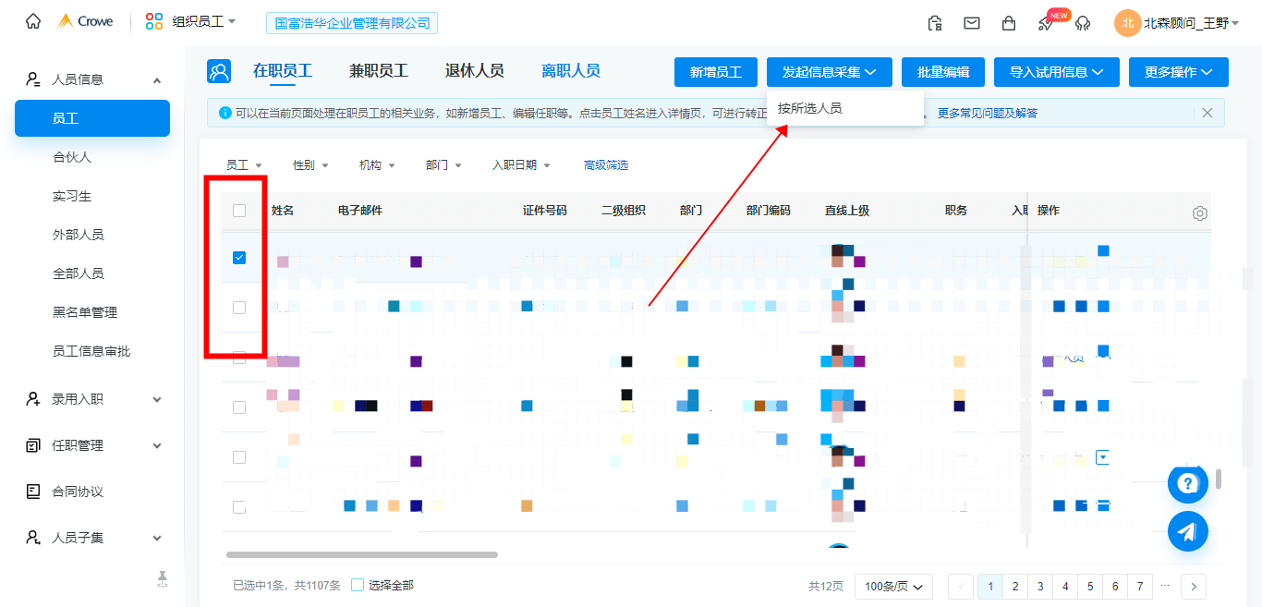
内部员工-发起信息采集
员工信息
路径：组织员工-人员信息-员工-通知采集信息
业务说明：员工信息补充操作
内部员工
实习生
外部员工
花名册
子集管理
合同协议
黑名单
预警提醒

Slide 17
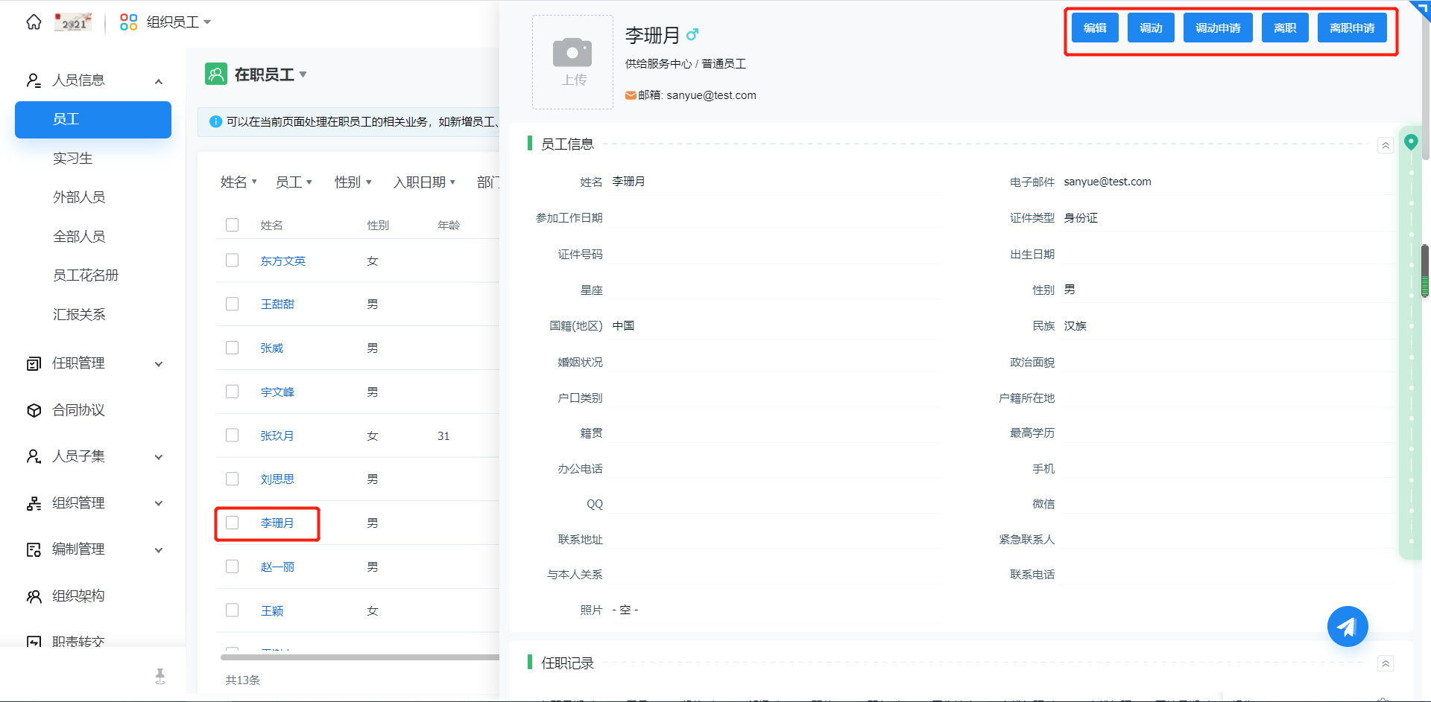
内部员工
员工信息
路径：组织员工-人员信息-员工，点击员工姓名进入详情页
业务说明：日常业务操作（员工信息编辑、转正、调动、离职等）、员工详细档案查询
内部员工
实习生
外部员工
花名册
点击相应的业务操作按钮，对员工进行修改资料、调动、离职、退休等操作
子集管理
合同协议
黑名单
预警提醒

Slide 18
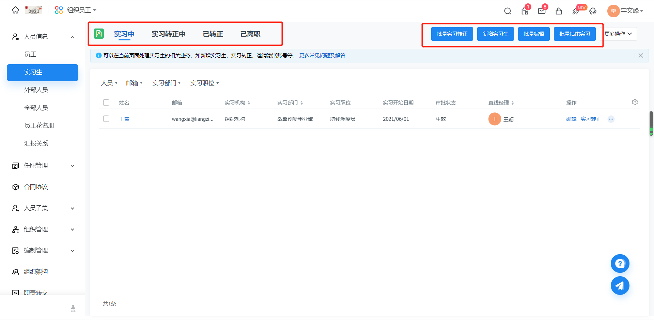
实习生
员工信息
路径：组织员工-人员信息-实习生，点击实习生姓名
业务说明：实习生详细档案查询、新增、实习结束
内部员工
实习生
外部员工
花名册
根据不同状态分类，快捷查询明细数据
子集管理
依据实习生业务特性，配套相关的功能按钮实现业务
合同协议
黑名单
预警提醒

Slide 19
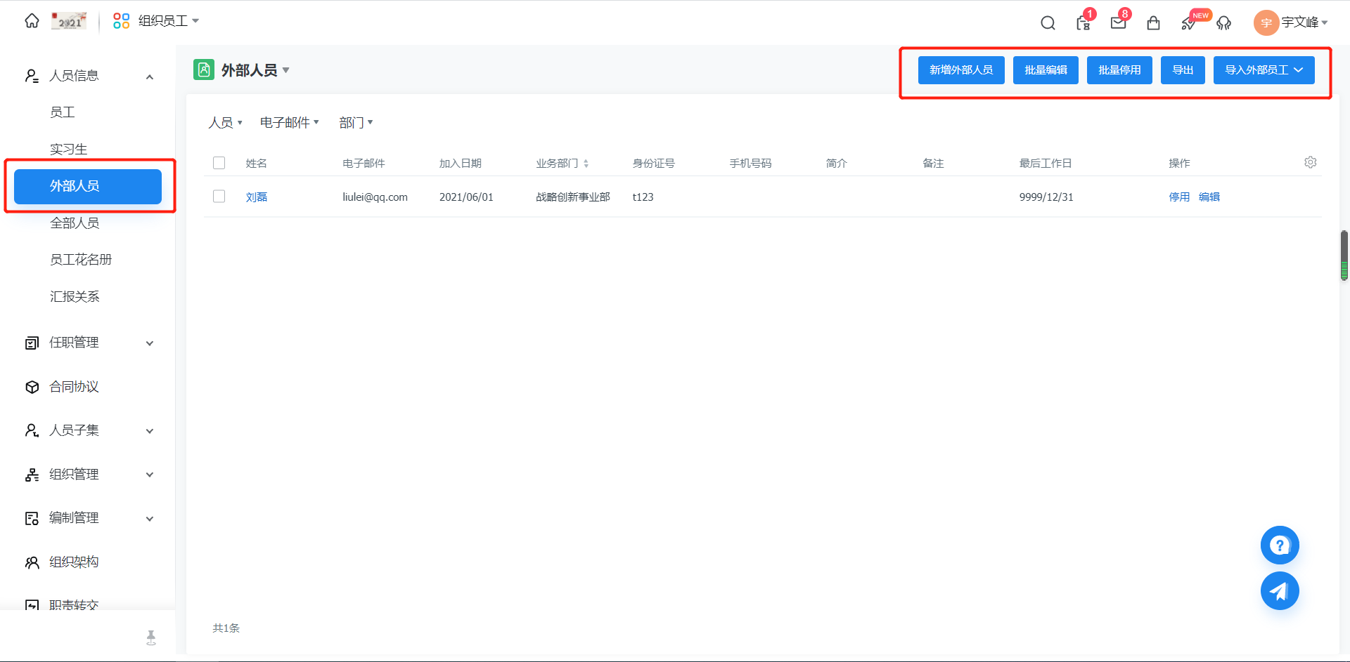
外部员工
员工信息
路径：组织员工-人员信息-外部人员，点击外部人员姓名
业务说明：外部人员详细档案查询、新增、编辑、停用
内部员工
实习生
外部员工
花名册
子集管理
合同协议
目前支持外部人员的统计及费用的发放
黑名单
预警提醒

Slide 20
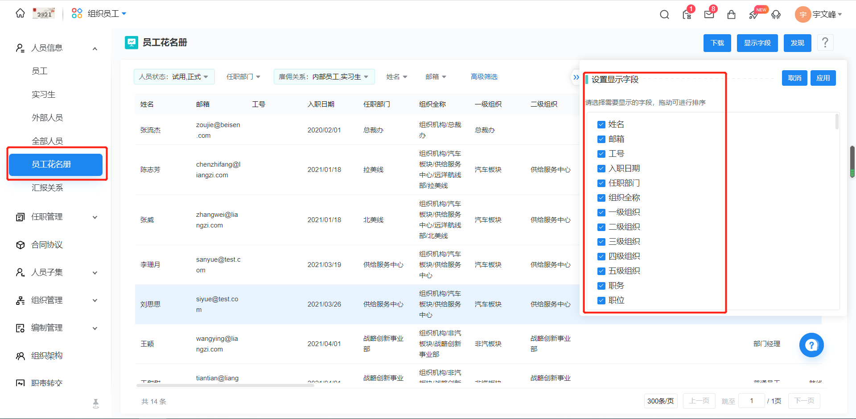
花名册
员工信息
路径：组织员工-人员信息-花名册
业务说明：便捷地查询员工花名册列表
内部员工
实习生
外部员工
花名册
子集管理
合同协议
展示更多的对象字段，通过关联ocean菜单，员工花名册，支持多个对象字段的筛选和查询、以及排序
黑名单
预警提醒

Slide 21
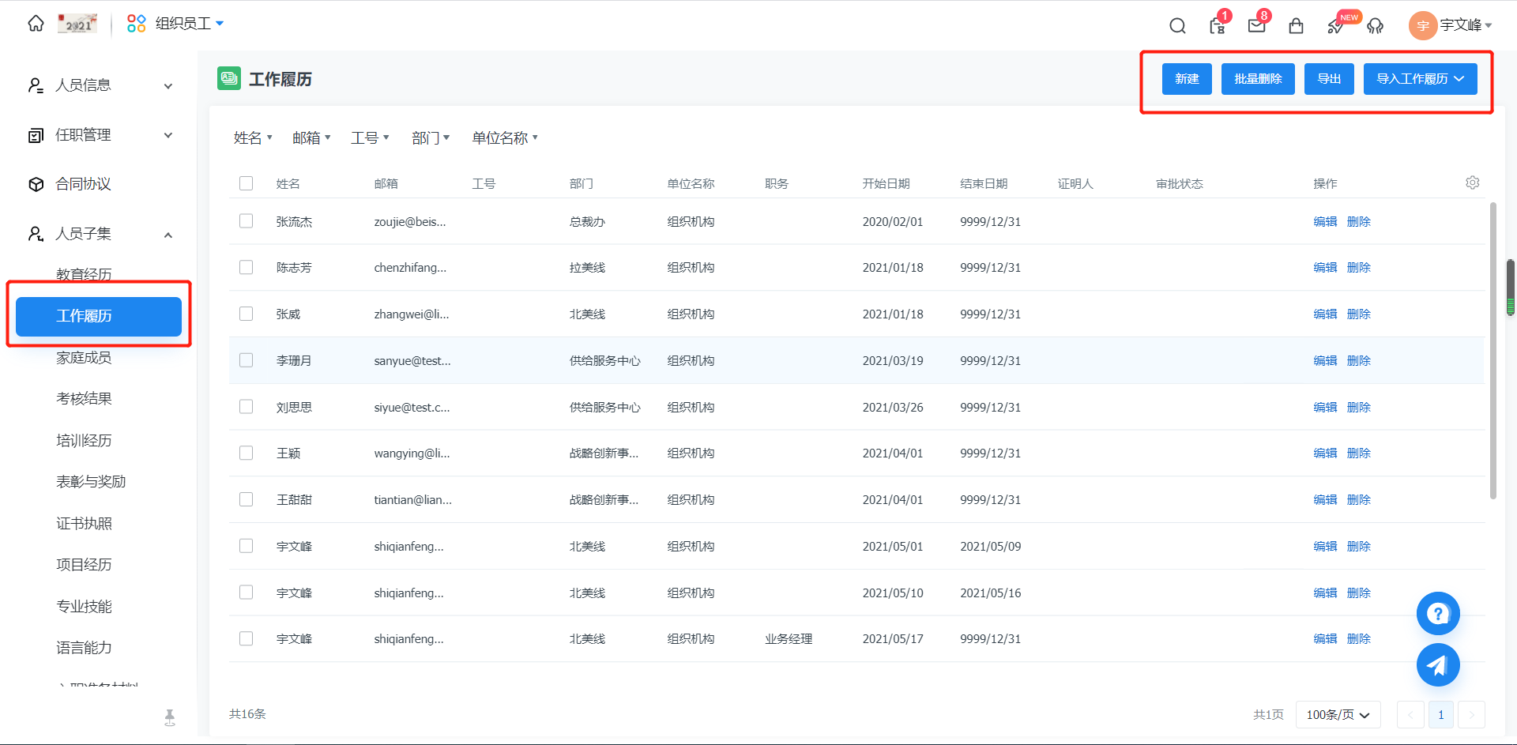
子集管理
员工信息
路径：组织员工-人员子集
业务说明：查看管理范围内人员的子集信息，并进行简单管理
内部员工
实习生
外部员工
花名册
支持批量删除及导入
子集管理
合同协议
黑名单
预警提醒

Slide 22
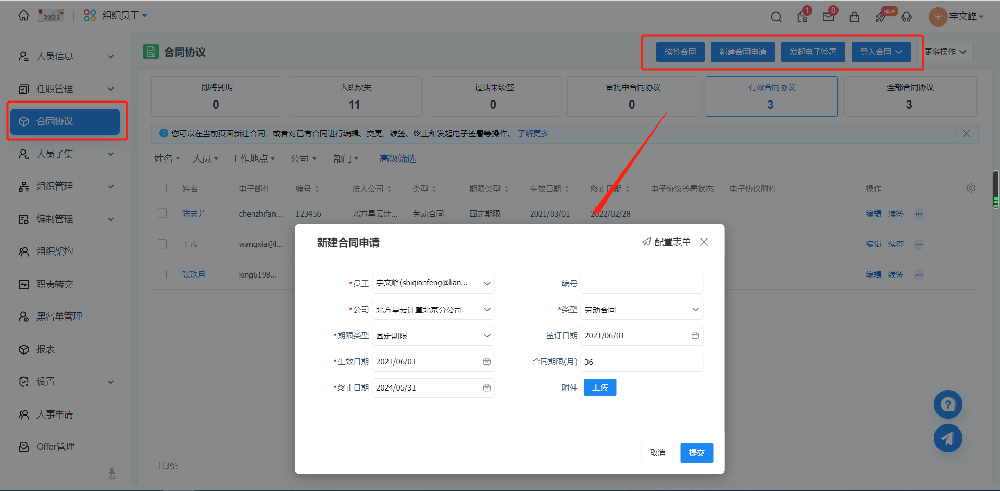
合同协议
员工信息
路径：组织员工-合同协议
业务说明：创建合同协议，或员工合同到期了需要续签，员工离职了终止合同
内部员工
实习生
外部员工
花名册
子集管理
合同协议
黑名单
预警提醒

Slide 23
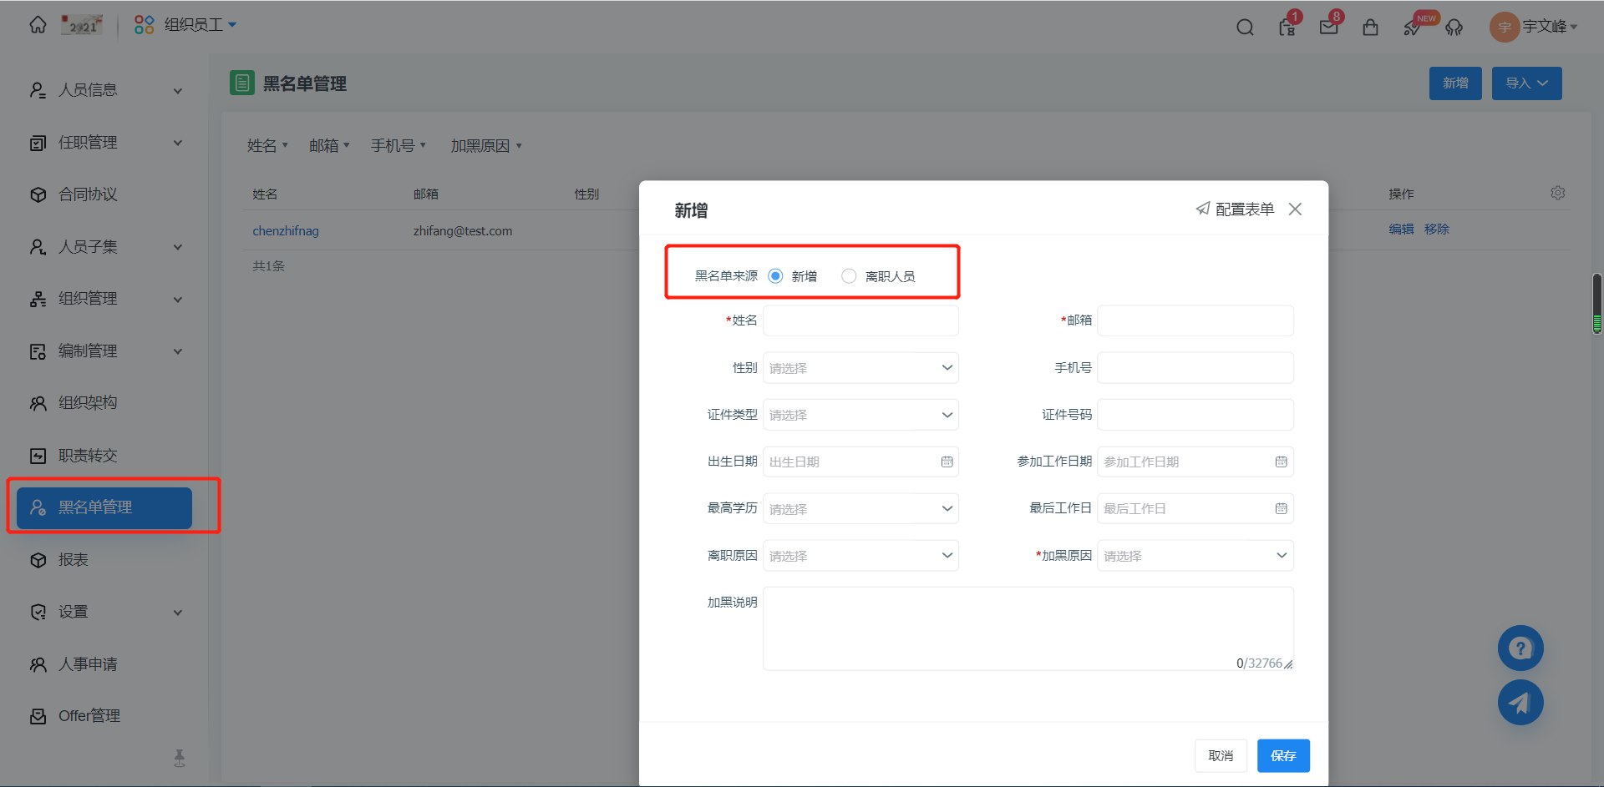
黑名单
员工信息
路径：组织员工-黑名单管理
业务说明：实现对离职人员有违纪或者不良记录不允许二次入职
内部员工
新增Offer、编辑Offer、发起Offer审批、新增待入职、入职、入职申请、新增员工、新增实习生、新增外部人员时进行校验
实习生
外部员工
花名册
子集管理
合同协议
来源为新增人员时，直接新增保存外部黑名单人员；来源为离职人员时，可将离职人员添加至黑名单
黑名单
姓名+邮箱；姓名+手机号；证件类型+证件号码与黑名单校验
预警提醒

Slide 24

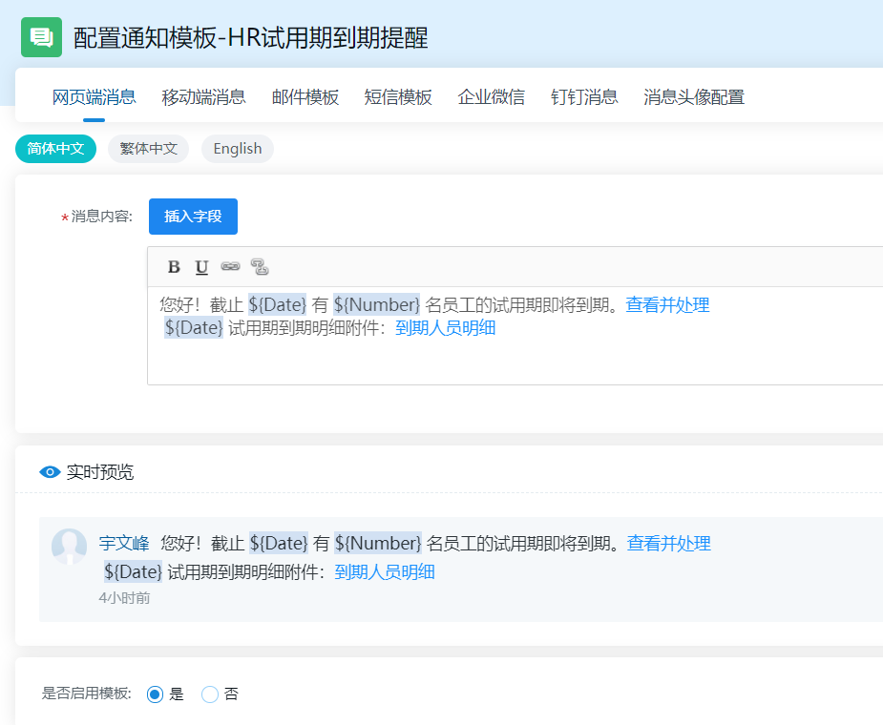
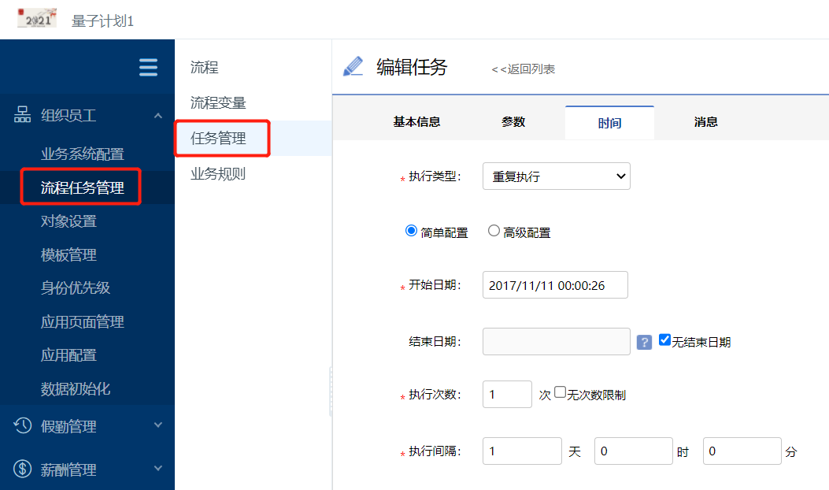
预警提醒
员工信息
路径：组织员工-人员子集
业务说明：查看管理范围内人员的子集信息，并进行简单管理
内部员工
预警提醒的消息模板的配置
实习生
对预警的条件、范围对象进行设置
外部员工
花名册
子集管理
合同协议
黑名单
预警提醒

Slide 25
CONTENTS
目录
1
  系统概述
2
  组织管理
3
员工信息
4
异动管理
5
员工自助

Slide 26
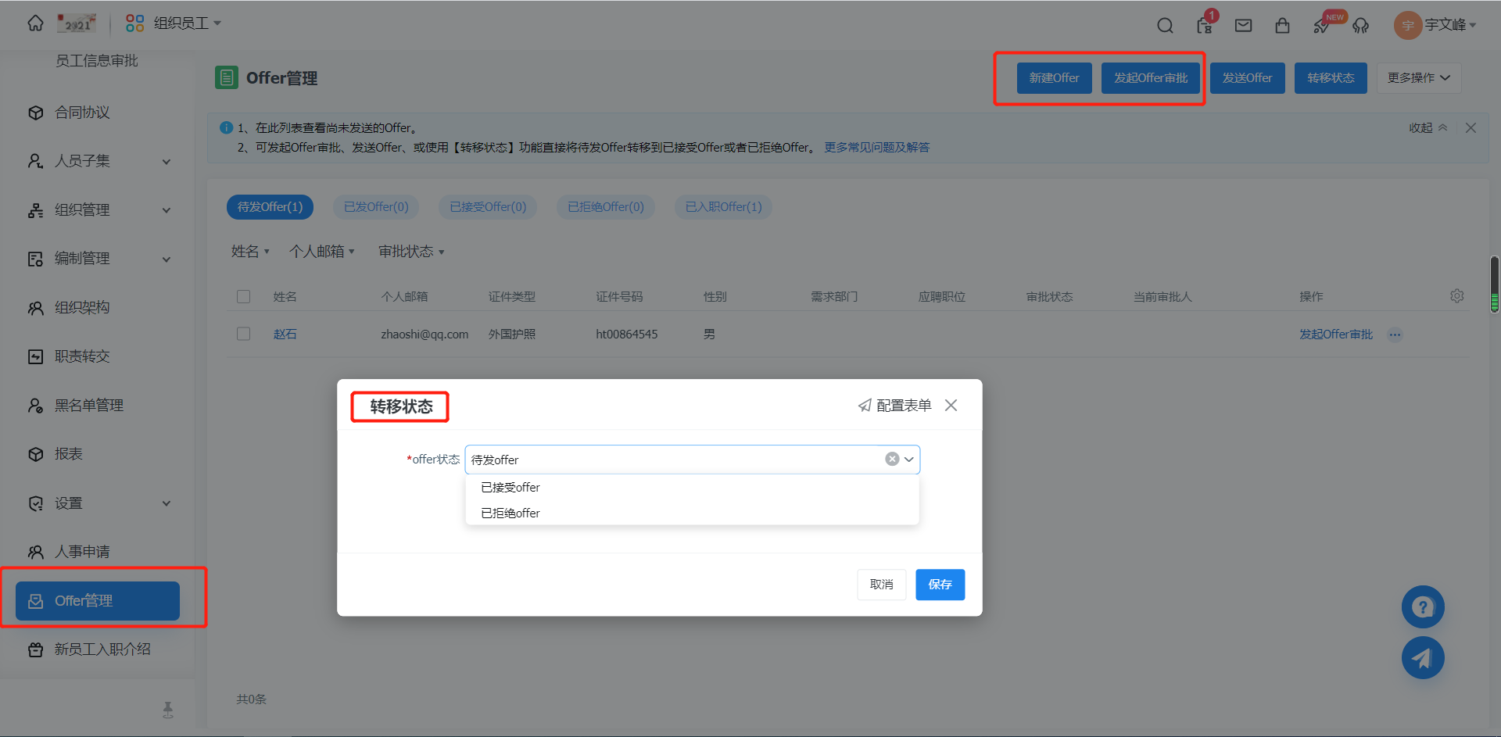
Offer管理
异动管理
路径：组织员工-offer管理
业务说明：处理应聘者从Offer到入职之间的所有流程
Offer管理
入职管理
试用管理
新建offer后进行审批
调动管理
离职管理
支持对已用的offer，直接转移状态至已接受或已拒绝。状态为已接受的，人员信息转入待入职状态
退休管理
兼职管理

Slide 27
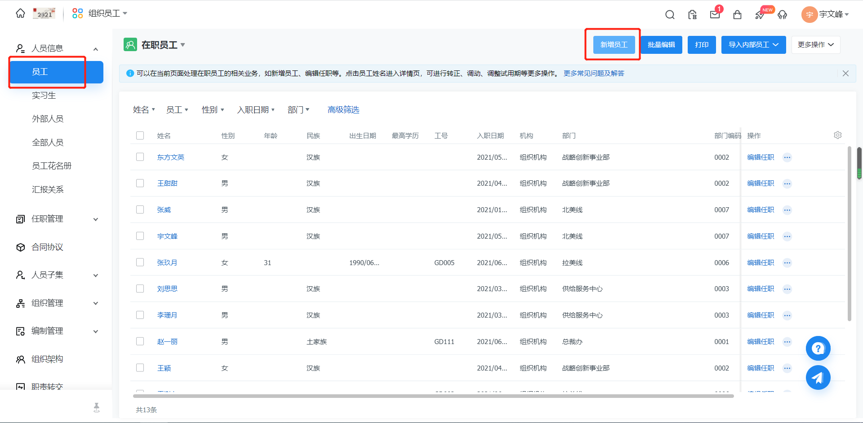
入职管理
异动管理
路径：组织员工-人员信息-员工
业务说明：直接新增新员工
Offer管理
入职管理
试用管理
调动管理
新员工入职根据业务分两种情况：
新增员工：新员工直接入职
新增待入职：新录入员工基础信息，待员工正式入职时，进入“待入职员工”详情页，通过点击“入职”办理
离职管理
退休管理
兼职管理

Slide 28
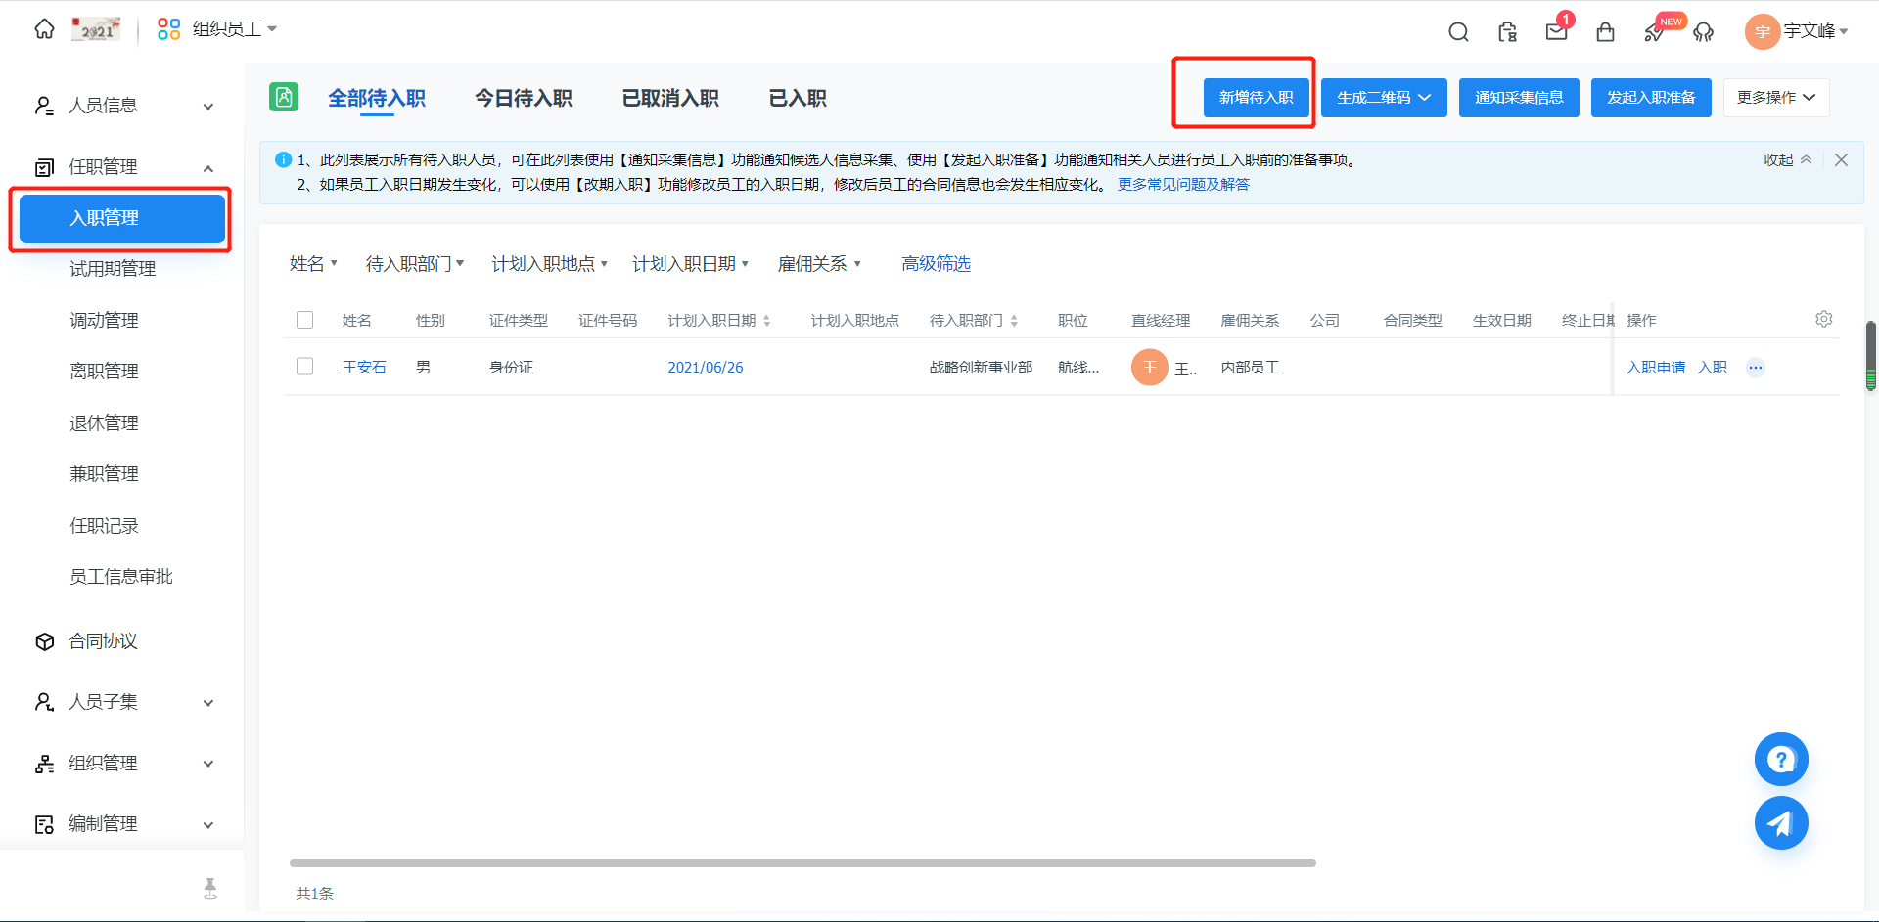
入职管理
异动管理
路径：组织员工-任职管理-入职管理
业务说明：对待入职人员进行任职信息录入确认、定岗定薪、社保、合同信息录入确认，转为正式员工
Offer管理
入职管理
试用管理
调动管理
离职管理
待员工入职时，可以点击入职申请走流程或者直接点入职，以及删除（如果人员未来办理入职）
退休管理
兼职管理

Slide 29
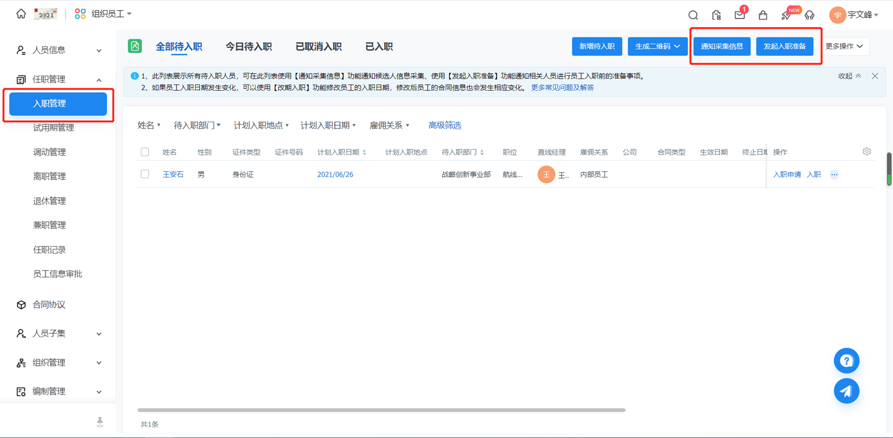
入职管理
异动管理
路径：组织员工-任职管理-入职管理
业务说明：对待入职人员进行任职信息录入确认、定岗定薪、社保、合同信息录入确认，转为正式员工
Offer管理
入职管理
试用管理
调动管理
录入好待入职信息后，点击‘通知采集信息’按钮，系统会发送一封采集信息邮件给员工；员工可以就一些个人信息进一步完善。
离职管理
发起入职准备，通知相关负责人为新员工开通企业邮箱、分配工位电脑等。
注：发起入职准备，需要在设置中维护好待办事项的内容
退休管理
兼职管理

Slide 30
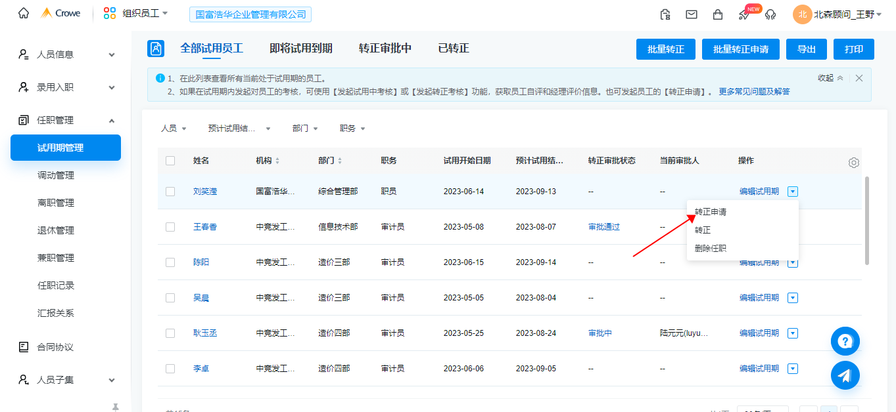
试用管理
异动管理
路径：组织员工-任职管理-试用期管理
业务说明：对待入职人员进行任职信息录入确认、定岗定薪、社保、合同信息录入确认，转为正式员工
Offer管理
入职管理
试用管理
调动管理
离职管理
这里也可以发起转正申请
待员工入职时，可以点击入职申请走流程或者直接点入职，以及删除（如果人员未来办理入职）
退休管理
兼职管理

Slide 31
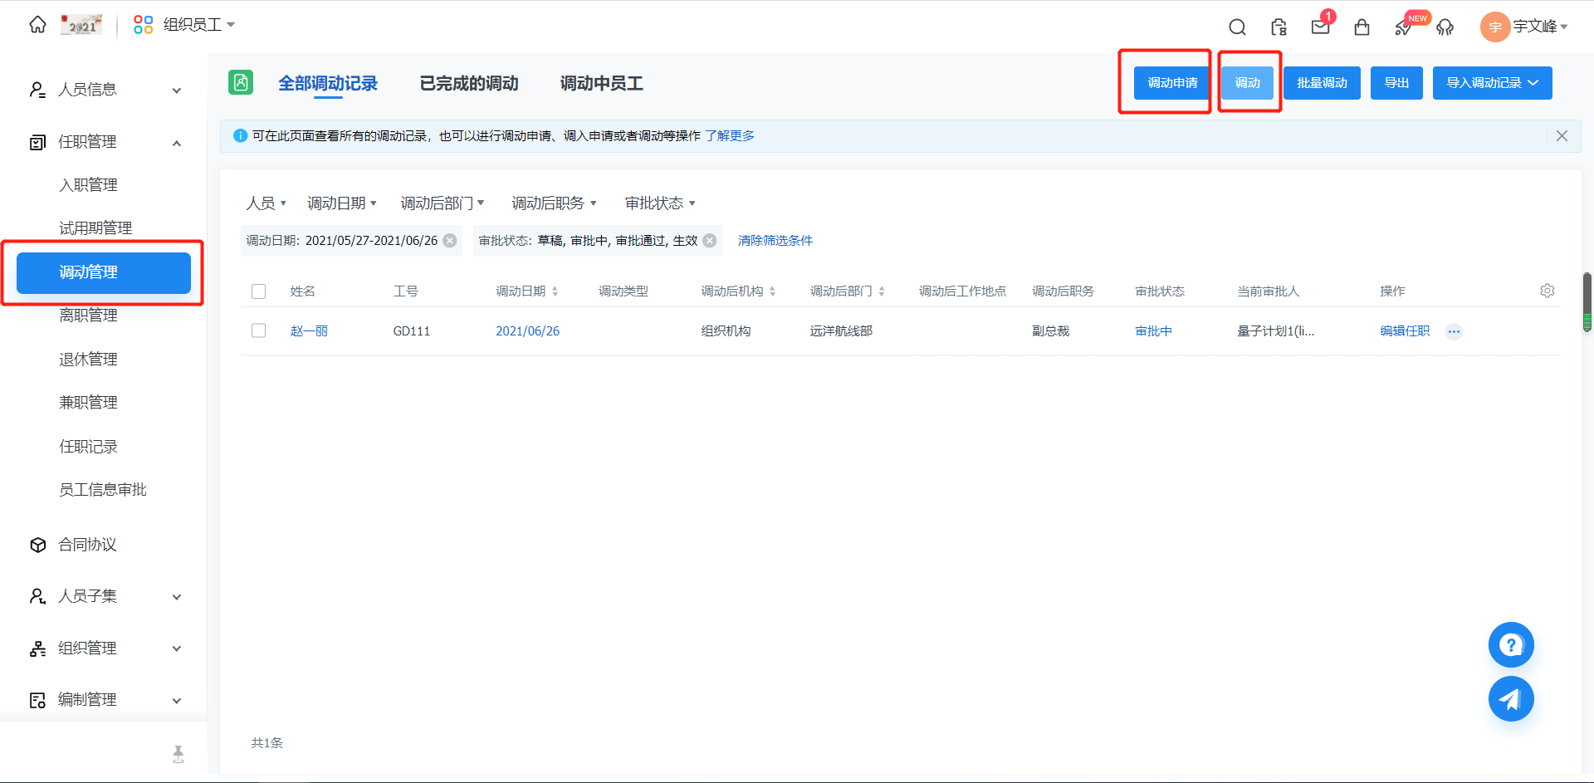
调动管理
异动管理
路径：组织员工-任职管理-调动管理
业务说明：员工部门间调动/岗位调动/晋升降职等
Offer管理
入职管理
试用管理
调动管理
离职管理
涉及“申请”2字的按钮，一般需求走审批流程
直接调动后，随即在人员任职信息体现，不走审批流程
退休管理
兼职管理

Slide 32
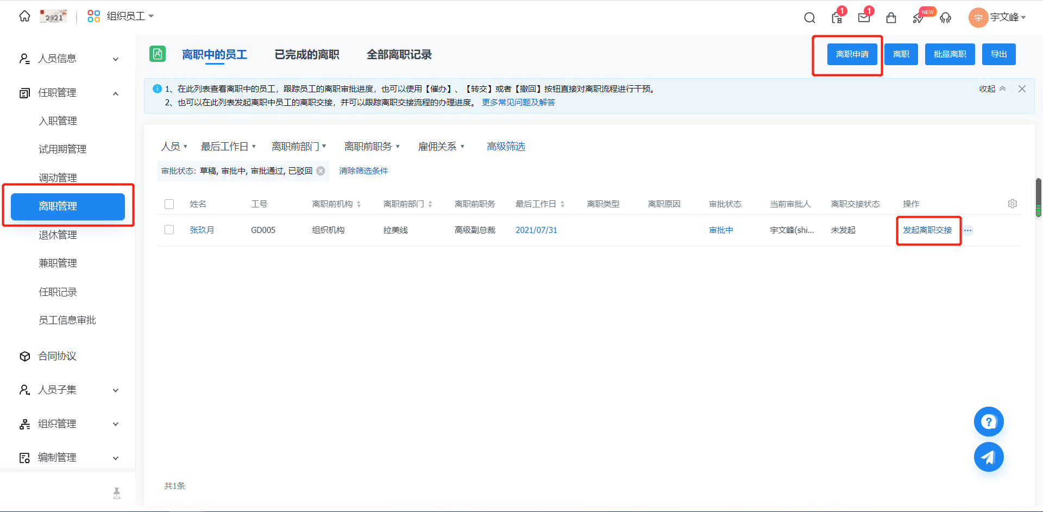
离职管理
异动管理
路径：组织员工-任职管理-离职管理
业务说明：员工因主动或被动原因，离开公司
Offer管理
入职管理
试用管理
调动管理
离职管理
员工本人、上级经理、HR都一发起离职申请
退休管理
离职员工的文件、工作、设备等需要交接（需要设置不同类型的代办事项）
兼职管理

Slide 33
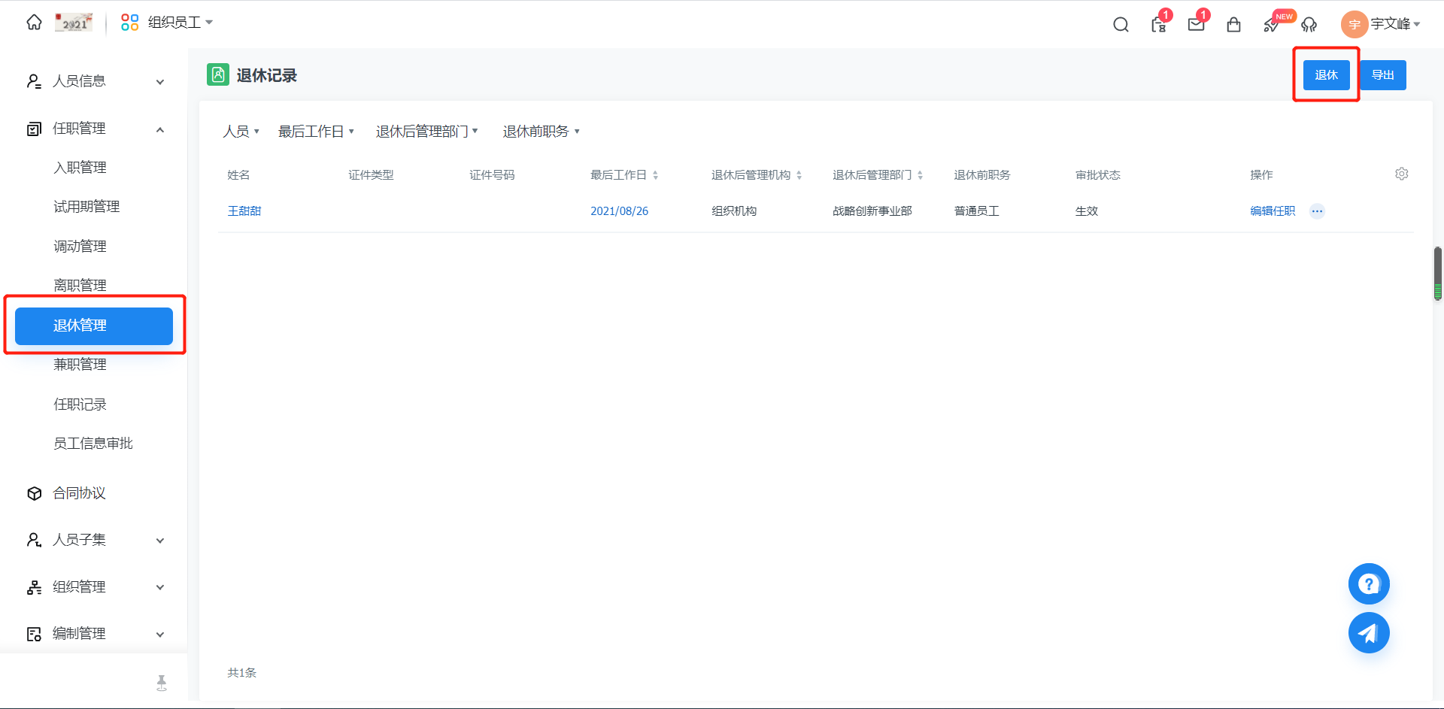
退休管理
异动管理
路径：组织员工-任职管理-退休管理
业务说明：人员到达法定年龄正常退休，或者因为各类特殊情况提前退休
Offer管理
入职管理
试用管理
调动管理
离职管理
选择人员，直接退休
退休管理
当人员状态为退休时返聘：在兼职记录中选择退休人员，选择任职类型为”返聘；
当人员状态为离职时返聘：离职人员列表中，对该人员执行”入职申请“操作
兼职管理

Slide 34
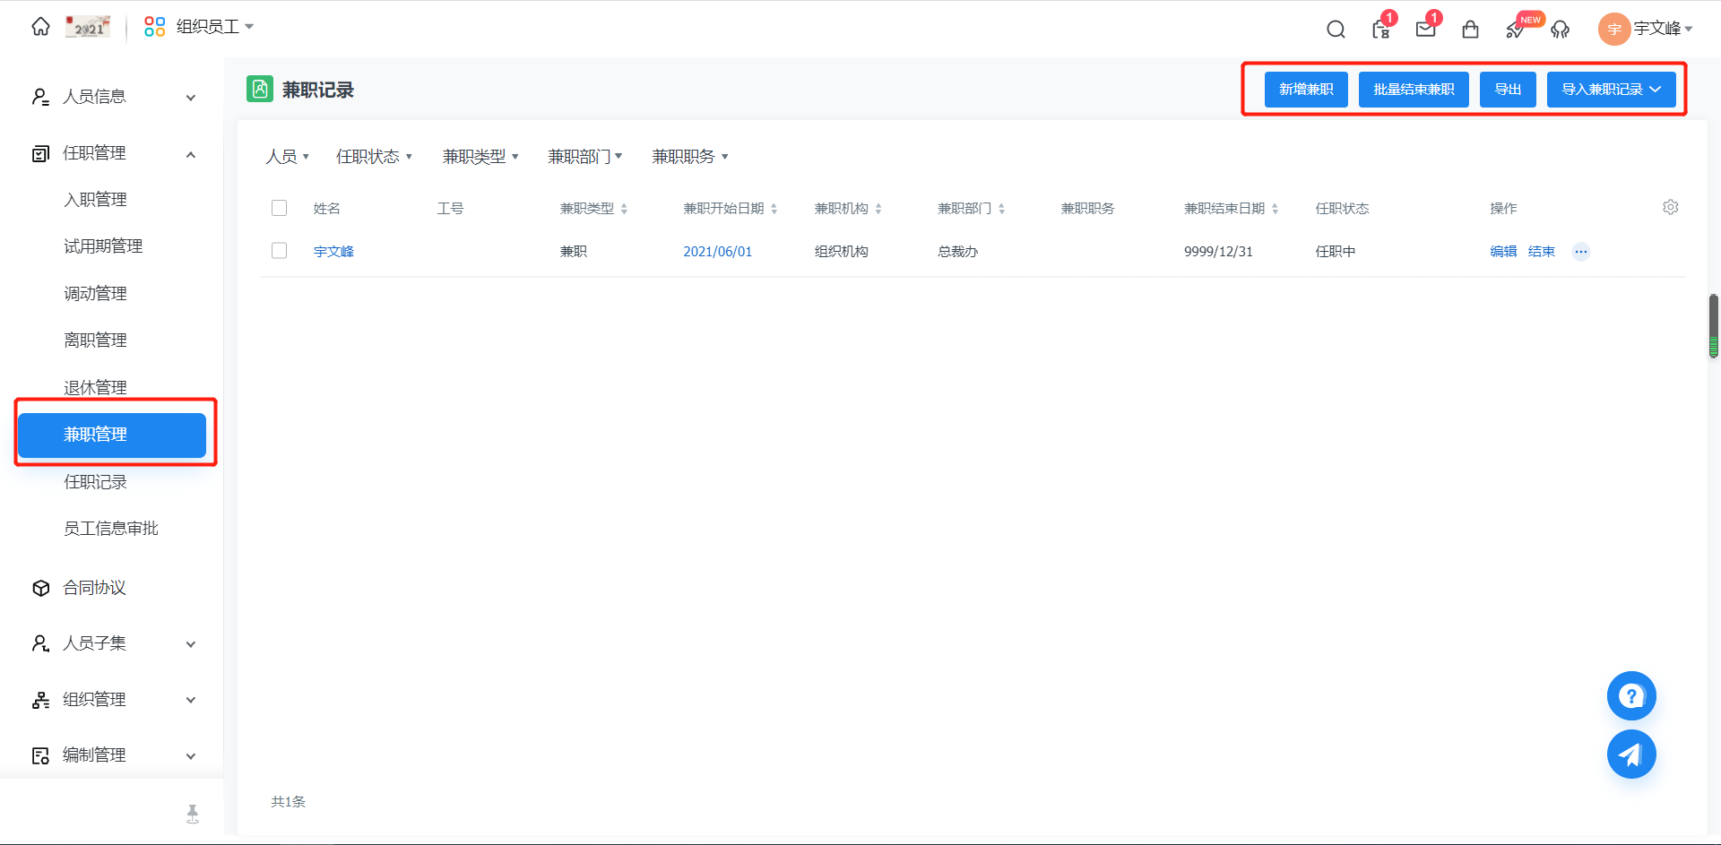
兼职管理
异动管理
路径：组织员工-任职管理-兼职管理
业务说明：员工在企业内部的兼职，可以同时兼任多个职务（职位）
Offer管理
入职管理
试用管理
调动管理
离职管理
退休管理
兼职管理

Slide 35
CONTENTS
目录
1
  系统概述
2
  组织管理
3
员工信息
4
异动管理
5
员工自助

Slide 36
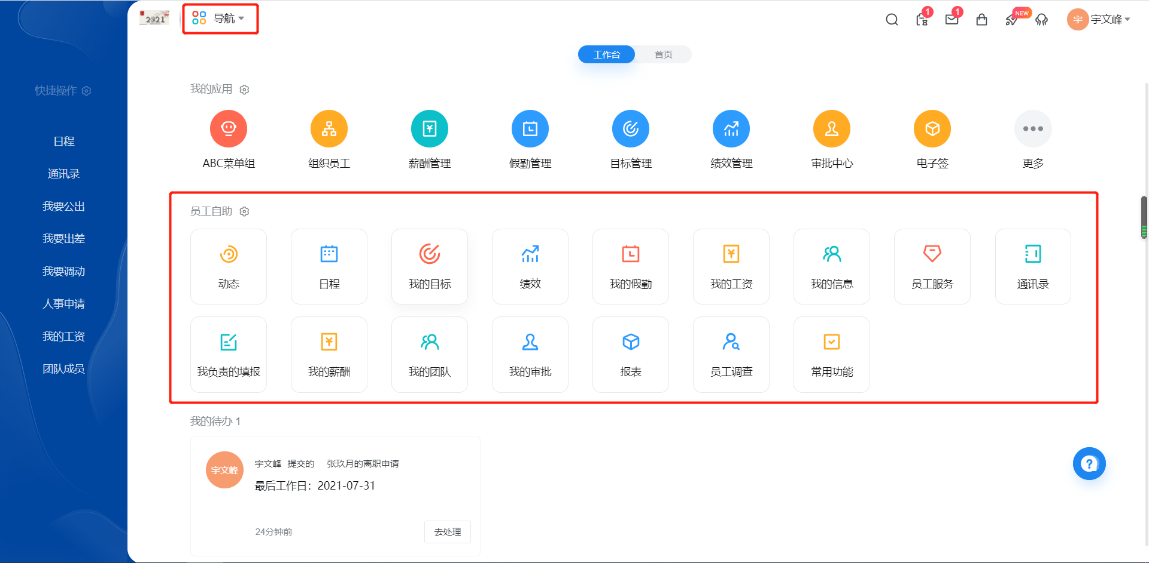
个人首页
iTalent首页：中间部分，产品模块快速进入图标。左侧蓝色区域，产品导航，右上角，工具栏。
员工自助
个人首页
切换至自助应用主页
可以切换主页
个人信息
动态、日程
个人业务
我的团队

Slide 37
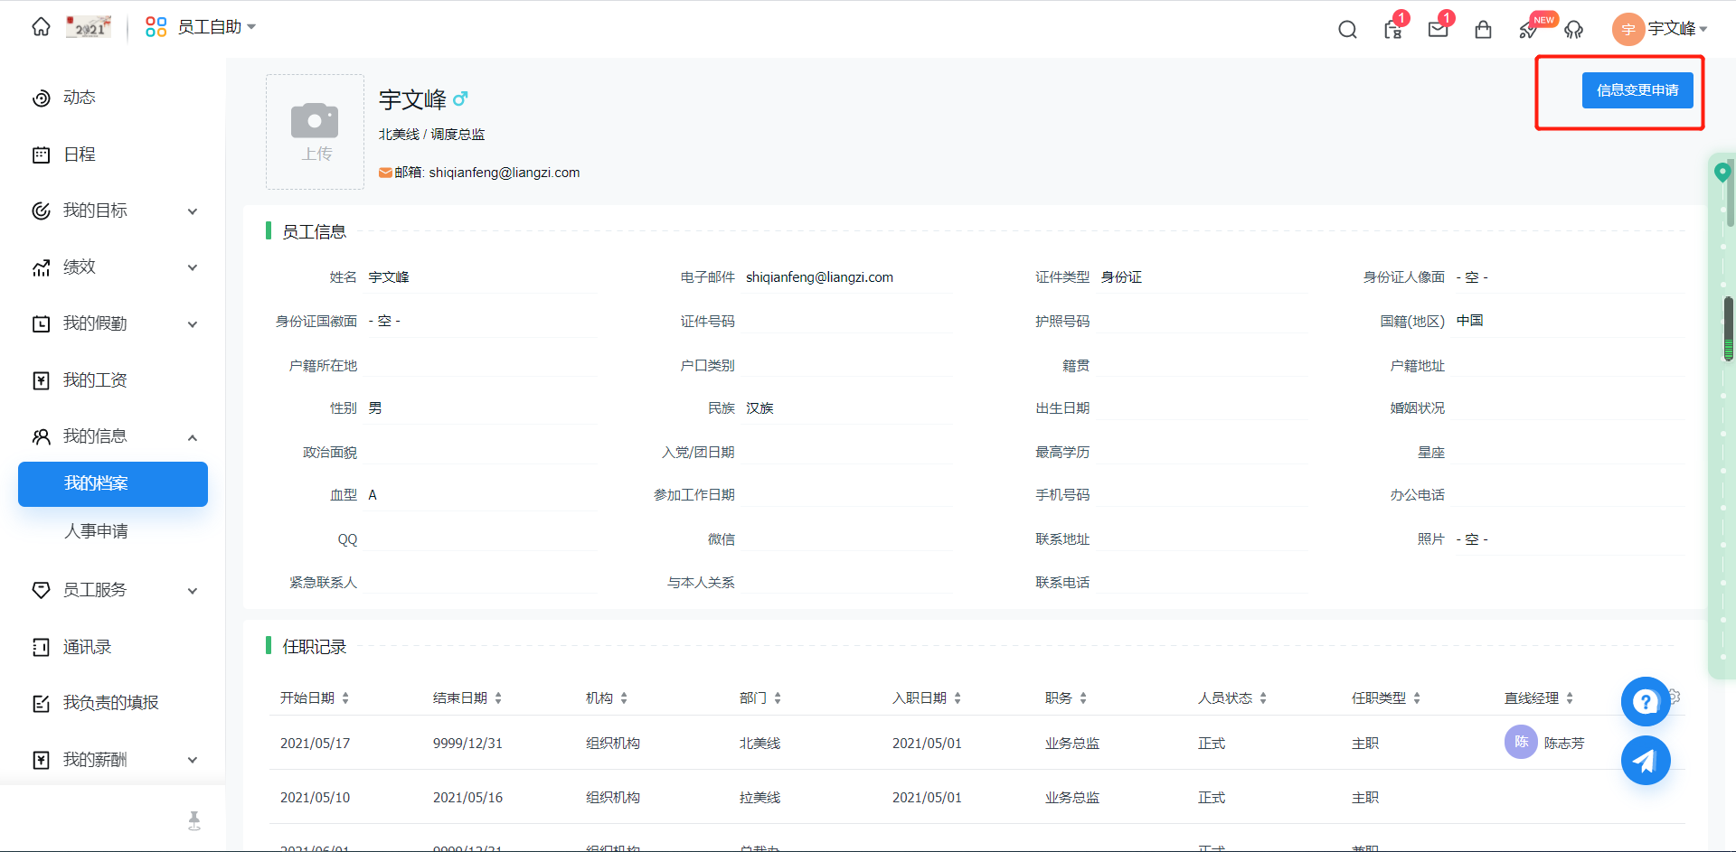
个人信息
路径：我的信息-我的档案
业务说明：员工查询个人简档、个人信息变更申请
员工自助
个人首页
切换至自助应用主页
可以切换主页
个人信息
点击可发起修改个人信息申请
动态、日程
个人业务
我的团队

Slide 38
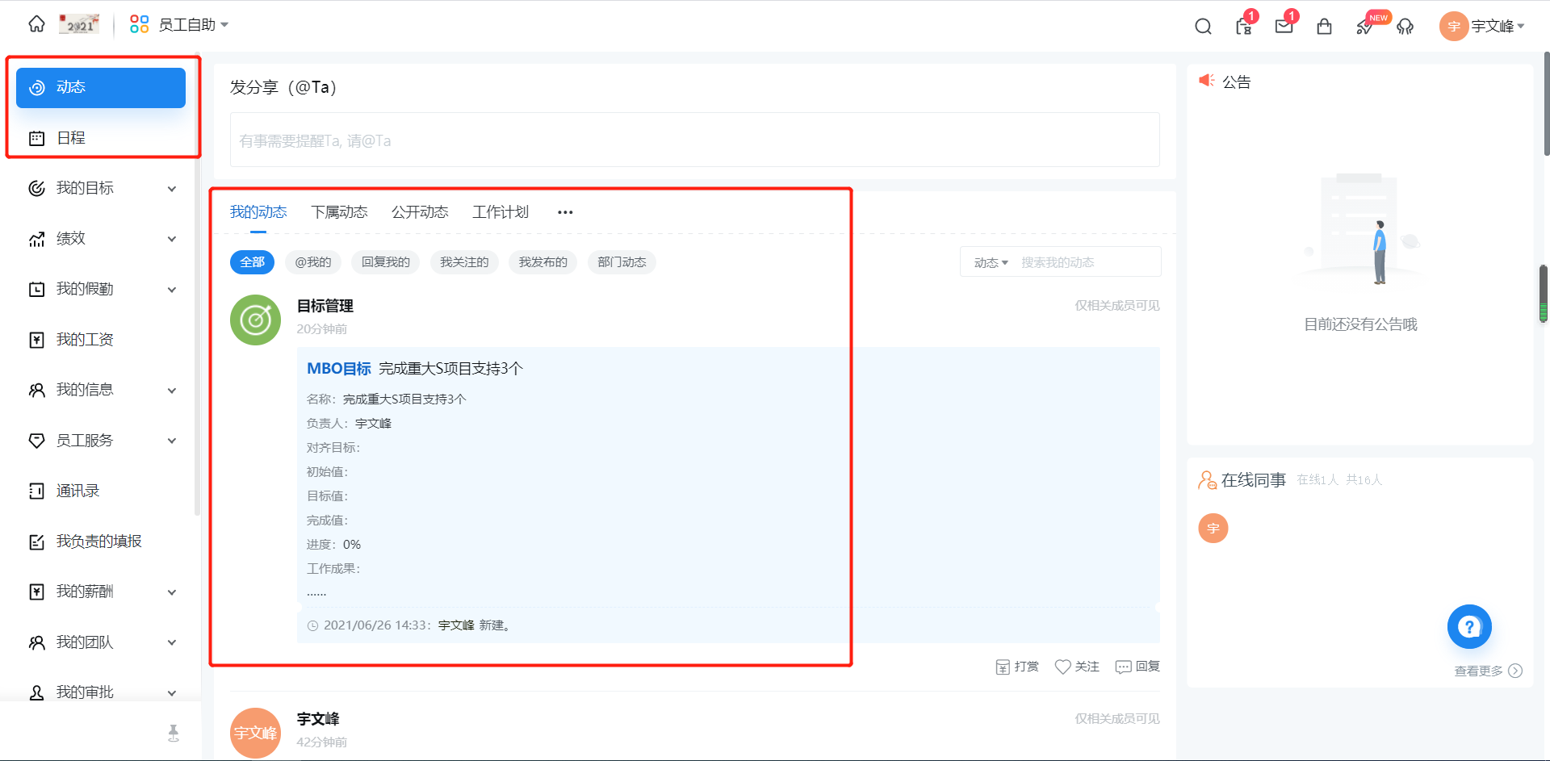
动态、日程
路径：员工自助-动态、日程
业务说明：员工查询个人简档、个人信息变更申请
员工自助
个人首页
1、可以发布自己的动态、分享；也可以查看其它同时公开的分享内容
2、可以查看到和个人相关的业务变更信息
切换至自助应用主页
可以切换主页
个人信息
动态、日程
个人业务
我的团队

Slide 39
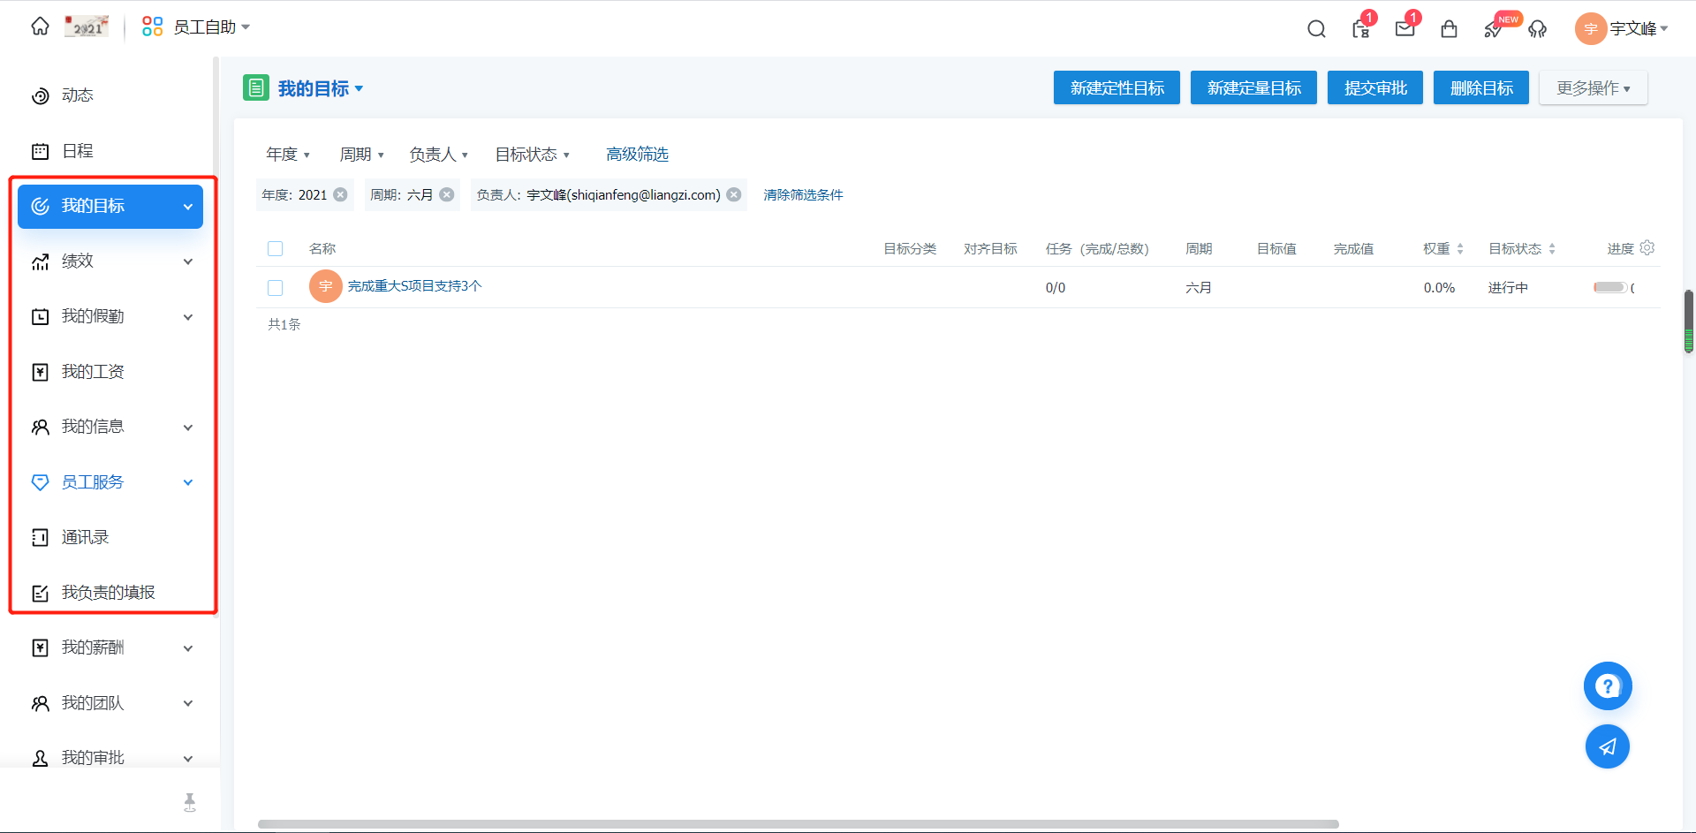
个人相关业务
路径：员工自助-我的相关
业务说明：个人HR业务申请及信息查询
员工自助
个人首页
个人信息
动态、日程
1、设定个人绩效目标
2、查询个人假勤、薪酬信息
3、休假、证明等相关业务申请
个人业务
我的团队

Slide 40
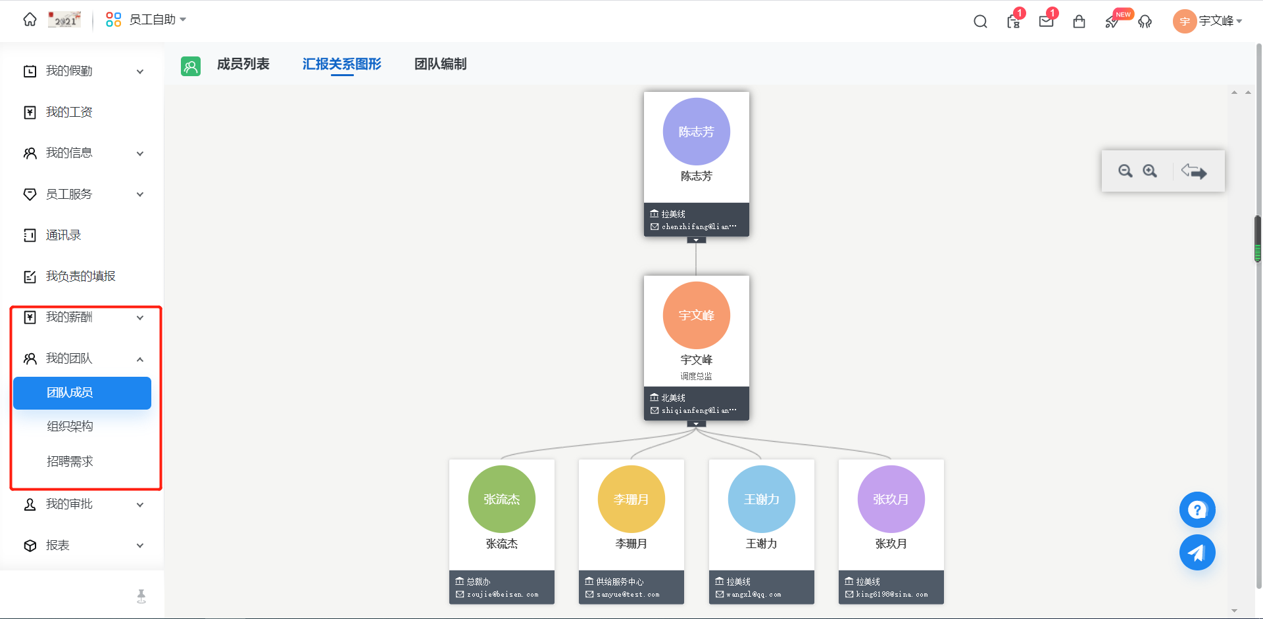
我的团队
路径：员工自助-我的团队相关
业务说明：我的团队业务
员工自助
个人首页
个人信息
1、展示团队组织、成员
2、展示团队薪酬
3、展示团队招聘需求等
动态、日程
个人业务
我的团队

